Slide 1

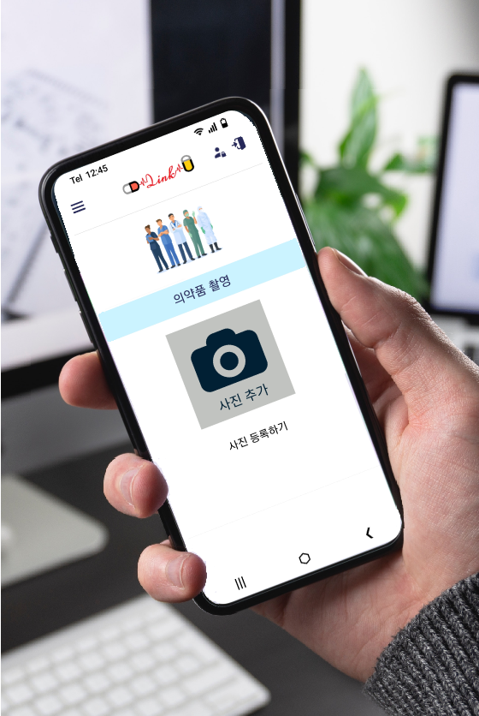
의료진을 위한
알약 검색 서비스
김주연, 김병진, 이주환
Notes:
‘의료진을 위한 알약 검색 서비스’를 개발한 ‘Drug Link You-드링큐’의 발표를 시작하겠습니다.
저희는 김주연, 김병진, 이주환으로 이루어진 팀이고, 저는 팀장을 맡고 있는 김주연입니다.

Slide 2
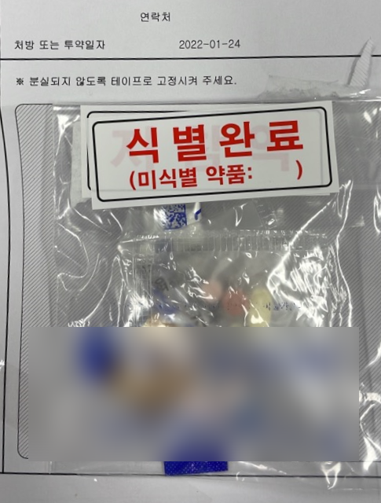
서비스 사용자
- 의료진은 환자의 약만 보고 무슨 약인지 식별불가
88%
73%
약 식별 업무를
요청한 의사의 비율
약 식별 업무를
요청한 간호사의 비율
출처 : 병원약사회지
Notes:
환자가 병원 내원 시 다른 병원에서 처방받은 약을 가지고 오는 경우가 있습니다. 특히 상당 수 병원에서 입원 시 복용중인 약을 반드시 제출하라고 안내하고 있습니다.
이때 의료진은 알약 검색 서비스를 이용하게 됩니다.
환자의 약만 보고서는 무슨 약인지 의료진도 알 수 없기 때문입니다.
한 종합병원 내부에서 조사한 바에 따르면 의사의 88%, 간호사 73%가 병원 내부 약사에게 약 식별 업무를 요청해본 적이 있다고 응답하였습니다.
----------
약품식별업무: 환자가 의료기관에 내원시 지참약을 가지고 있는 경우가 많고 의사의 의뢰에 따라 약사가 지참약이 어떤 약품인지 식별해 약물 관련 정보를 의사에게 제공하고 있고, 의료기관인증평가에서도 지참약 관리가 중요한 업무
환자가 복용하던 약에 대한 정보를 제공하는 약품식별업무에 대하여 전체 응답자의 73.1%(의사 88.2%, 간호사 73.0%)가 의뢰해 본 적이 있다고 응답하였다. 약품식별의뢰 이유는 환자의 복약내용을 알기 위해(55.8%), 같은 약을 처방하기 위해(15.0%)로 응답하였는데 환자가 약을 가져오면 일단 약제과로 보낸다고 응답한 경우도 15.6%였다.
출처 : 병원약사회지. 약품정보 이용도 및 만족도 향상을 위한 Q.I 활동
지참약 관리 부분은 선행연구에서 제시한 종합적인 환자 평가에 있어서 입원 전 환자의 지참약 파악의 중요성에 비해 세부 업무 만족도가 낮았는데, 제한된 업무 시간과 불규칙적인 환자 입·퇴원으로 인해 입원시점에서 실시간으로 약사가 지참약을 확인하는 것이 어렵기 때문으로 추측된다.
출처 : 한국임상약학회지. 상급종합병원 병동담당약사 업무 현황 및 의료인의 인식과 기대 분석
환자의 지참약 파악의 중요성에 비해 세부 업무 만족도가 낮음

Slide 3
약 식별 업무 필요성
- 의료진이 기존에 복용 중인 약을 확인하는 이유
01
02
03
약의 중복처방이
이뤄지지 않아
약물 오남용 방지
원래 복용하던 약을
계속 처방해서
치료의 연속성 유지
수술에 영향을 미치는
약을 미리 파악해서
수술 시 위험을 방지
Notes:
그럼 의료진은 왜 환자가 복용 중인 약을 확인하려는 것일까요?
1의 사례: 정형외과에서 처방 받은 진통 소염제랑 이비인후과에서 처방 받은 해열제의 성분이 중복되어 일일 허용치를 초과하면 심각한 부작용을 겪게 될 수 있습니다.
2의 사례: 다양한 고혈압 약 중에서도 환자의 상태에 맞는 고혈압 약이 있기 때문에 기존의 처방 받은 약을 계속 복용하는 게 환자의 치료에 유리합니다.
3의 사례: 기존에 복용 중인 약 중에 출혈에 영향을 미치는 항응고제 같은 성분이 있다면 수술 전에 미리 파악해야 수술 시 발생할 수 있는 위험을 방지할 수 있습니다.

Slide 4

의료법
- 다른 의료기관의 처방전을 확인할 수 없는 이유
제21조
의료인, 의료기관의 장 및 의료기관 종사자는 환자가 아닌 다른 사람에게 환자에 관한 기록을 열람하게 하거나 그 사본을 내주는 등 내용을 확인할 수 있게 하여서는 아니 된다.
Notes:
다른 병원의 처방내역을 확인할 수 있다면 환자가 복용중인 약을 파악하기가 좀 더 수월할텐데 현재 의료법에서는 환자 외에 다른 사람에게 의료정보를 공개할 수 없게 하고 있습니다.
그래서 의료진은 환자가 약을 가지고 올 때 처방전이나 처방내역을 알 수 있는 서류를 같이 가져오기를 권장합니다.
----------

Slide 5
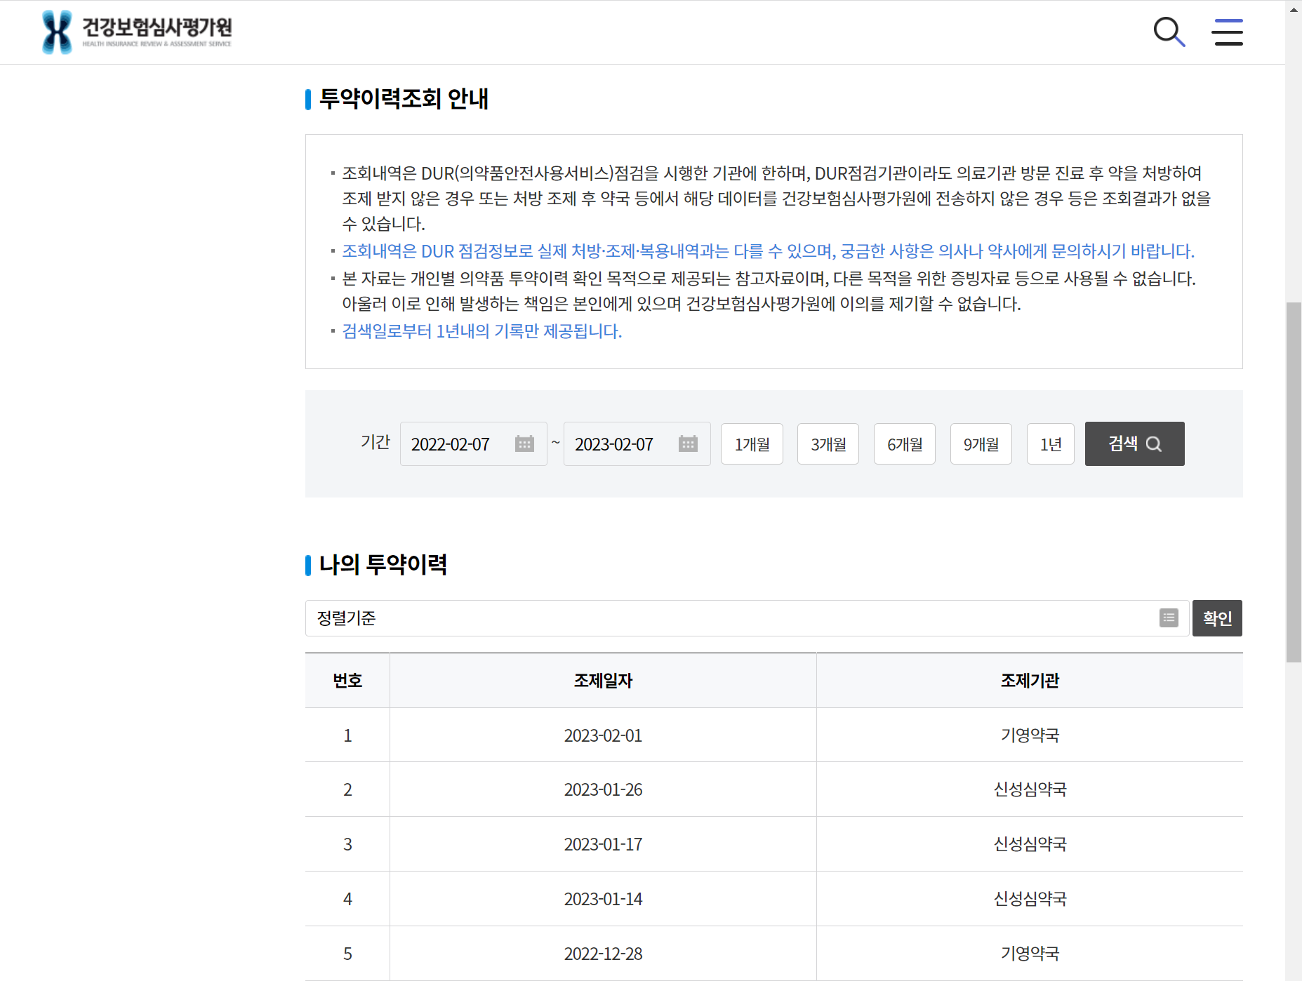
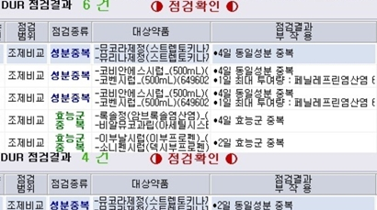
의약품안전사용서비스
- 환자의 처방내역을 간접적으로 확인하는 방법
의약품안전사용서비스
‘내가 먹는 약 ! 한눈에’ 서비스
- 처방 시 주의해야 할 9가지 조건에 해당하는 약 정보만 처방단계에서 제공
- 처방내역 전부를 제공하지 않음
- 서비스 동의율 16%
- 서비스에 동의한 환자 중
67%가 정보 불일치
- 전체의 5%만 활용가능
Notes:
환자의 처방내역을 간접적으로 확인할 수 있는 의약품안전사용서비스라고 하는 DUR이 있지만 이는 처방 시 주의해야 할 9가지 조건에 해당하는 약 정보만 처방단계에서 팝업창으로 제공할뿐 환자의 처방내역 전부를 제공하지 않습니다.
또한 조회일자를 기준으로 1년 동안 조제 받은 이력을 볼 수 있는 ‘내가 먹는약! 한눈에’라는 서비스가 있지만 이는 환자가 사전에 별도의 절차를 통해 제3자 정보공개동의를 해야 의료기관에서 조회를 할 수 있습니다. 한 대학병원 조사 결과 환자들의 낮은 서비스 동의율과 높은 조회 내역 불일치로 내원한 환자의 5%만이 이 서비스 결과를 활용할 수 있었습니다.
----------

Slide 6
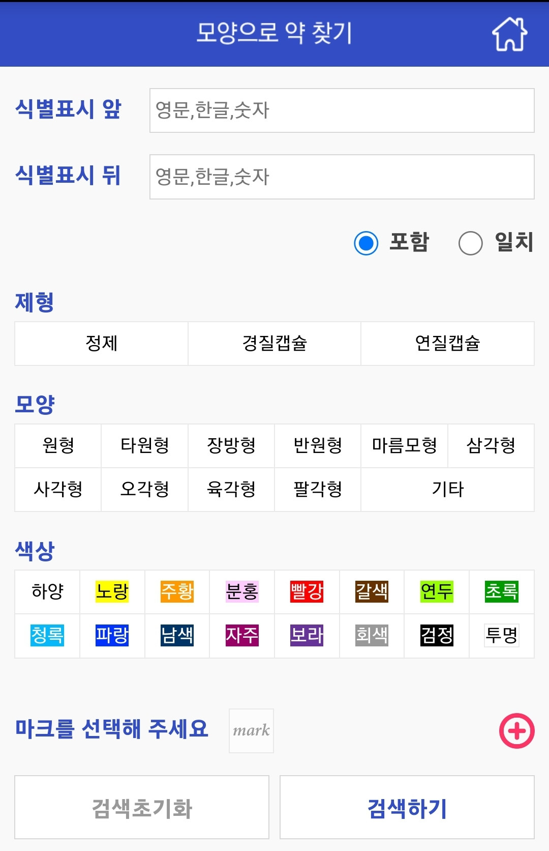

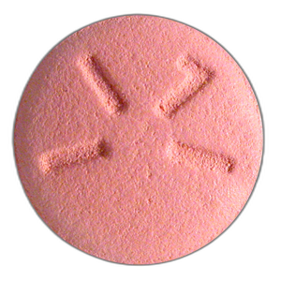
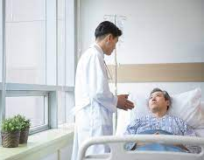
약 식별 업무의 어려움
①
②
③
④
⑤
글씨? 마크?
- 제한된 병원 진료 시간
- 불규칙적인 환자 입·퇴원
→ 실시간으로 의료진이 약을 확인하는 것이 어려움
- 약의 특징을 육안으로 판별
- 사람마다 다르게 인식할 수 있음
- 여러 검색 조건을 일일이 지정
- 한 번에 한 알씩만 검색가능
출처 : 한국임상약학회지
Notes:
제출한 약의 처방전을 확인할 수 없다면 결국 의료진들은 환자가 가지고 온 약의 특징을 한 알씩 확인하면서 검색해야만 합니다.
제한된 병원 진료 시간과 불규칙적인 환자 입·퇴원 시간에 맞춰서 실시간으로 담당자가 약을 확인하는 것은 정확도면에서나 속도면에서나 어려울 수밖에 없습니다.
----------

Slide 7
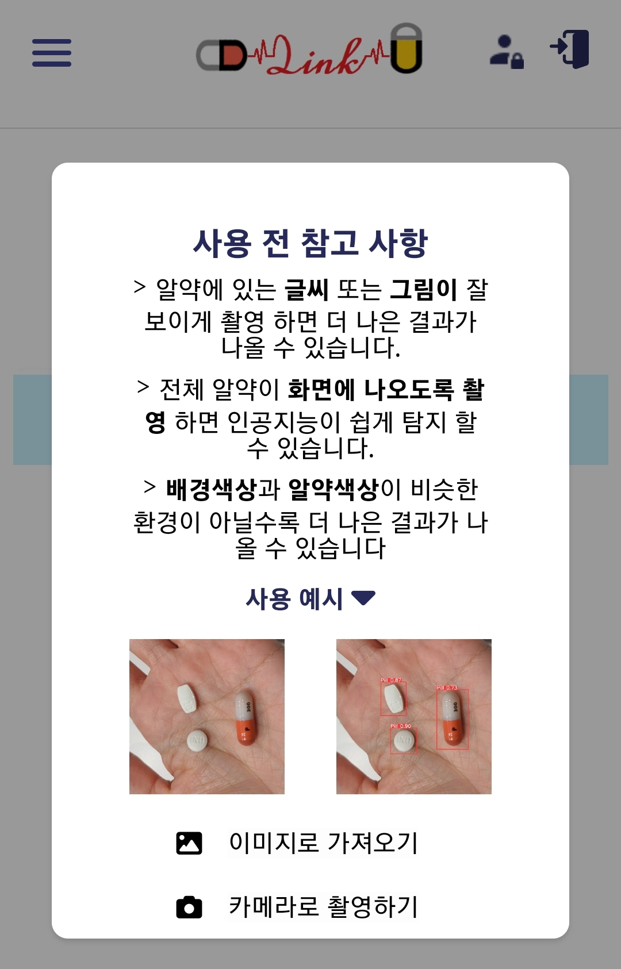
서비스 개발 목표
01
02
약의 특징을 일일이 지정하지 않고 이미지 검색 한 번으로 간소화
여러 개의 알약을
한 번에 검색
검색 결과를
한 번에 모아서 출력
이후 신약이 나와도 계속 사용가능한 모델
03
04
①
Notes:
저희는 이번 프로젝트를 통해 여러 개의 약을 한 번에 촬영해서 검색 결과를 보여주는 모바일 웹을 개발하고자 하였습니다.
검색 결과를 환자에 DB에 바로 저장할 수 있고, 신약이 나왔을 때도 지속 가능한 모델을 만들고자 하였습니다.

Slide 8
프로젝트 전체 진행과정
목표 설정
자료 조사
데이터 수집
모델 설계 및 탐색
- 목표 설정
- 업무 분장
- 논문 조사
- 모델 조사
- 데이터 조사
- 알약낱알정보 수집
- 이미지 데이터 수집
-사물인식 모델
-색상 맞추는 알고리즘
-모양 분류 모델
-이미지 특징 추출 모델
데이터 전처리
모델 학습
서비스 개발
개선 방향 모색
- 이미지 데이터 보정
- 이미지 데이터 라벨링
- 모델 학습 및 정확도 개선
- 프론트엔드 개발
- 백엔드 개발
- 보완점 개선
- 모델 성능 향상

Slide 9
업무 분장표
드링큐
김주연(팀장)
김병진(팀원)
이주환(팀원)
- 주제 선정 · 기획 총괄
- PPT 준비
- 데이터 수집
- 데이터 전처리
- 프론트 개발
- 모델 프로세스 설계
- 유사 연구 자료 탐색
- 유사도 모델 학습
- 색상 알고리즘 구현
- 프론트 개발
- 백엔드 개발
- 모델 자료 조사
- 모양 식별 모델 설계
- DB 설계
- 프론트 개발

Slide 10
의약품 낱알식별 정보
의약품명 | 식별문자-앞면 | 식별문자-뒷면 | 모양 | 앞면 색상 | 뒷면 색상 | 앞면 분할선 | 뒷면 분할선
가스디알정50밀리그램 | IDG |  | 원형 | 연두
동광세레콕시브캡슐100mg | DPC 100 |  | 장방형 | 하양, 파랑 | 하양, 파랑
복합유디리버연질캡슐 | 복합유디리버 |  | 타원형 | 갈색 | 초록
프로코라란정7.5밀리그램 | 7.5 | 마크 | 삼각형 | 주황
원스에어정10밀리그램 | PHD471 | MOK10 | 사각형 | 주황
로큅정1밀리그램 | D.W | 1 | 오각형 | 연두
사브정2.5밀리그램 | 사브 | 분할선 | 육각형 | 노랑 |  |  | -
바로디핀정5밀리그램 | VD분할선5 | 마크 | 팔각형 | 하양 |  | -
이디포스정100밀리그램 | Y분할선H | 100 | 마름모형 | 파랑 |  | -
나라믹정2.5밀리그램 | GXCE5 |  | 반원형 | 초록
로펜정 | KN1 | 분할선 | 기타 | 주황 |  |  | -
총 24,835종
- 출처: 식품의약품안전처 공공데이터
- 23.01.13까지 등록된 자료
Notes:
저희가 공공데이터에서 가져온 의약품 낱알식별정보에는 24,835종에 해당하는 의약품 정보가 들어있었습니다.
총 31개의 컬럼으로 구성되어 있는 걸 알 수 있었습니다.

Slide 11
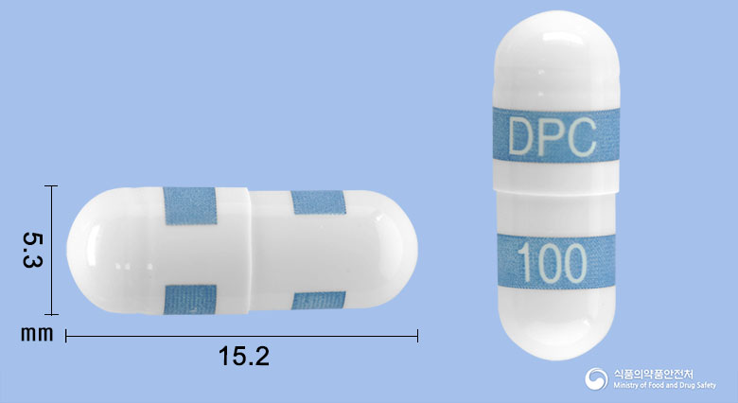
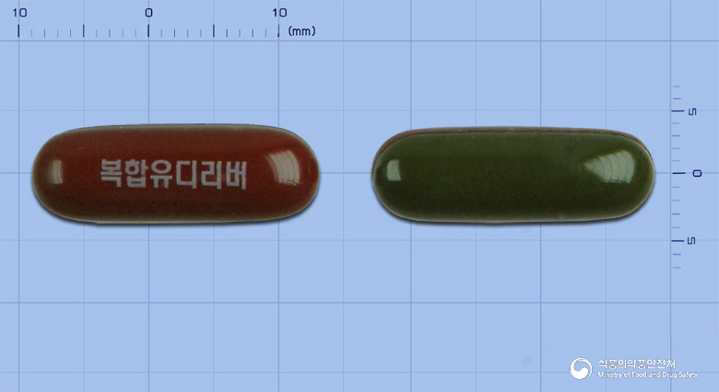
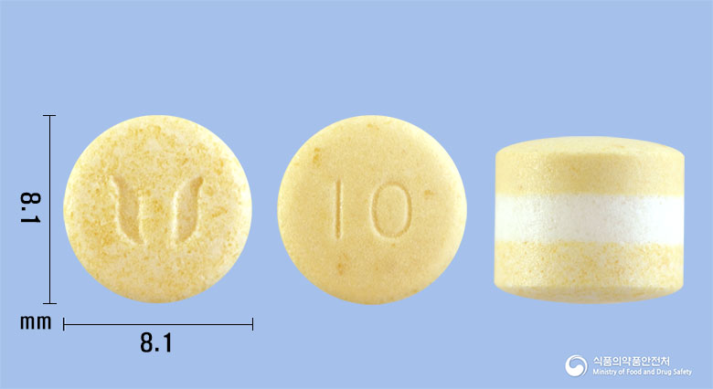
의약품 낱알 이미지
- 공공데이터에서 앞면, 뒷면 이미지를 제공
- 측면 색상이 앞, 뒷면과 다를 경우 측면 이미지도 제공
- 출처: 식품의약품안전처 공공데이터
- 23.01.13까지 등록된 자료

Slide 12
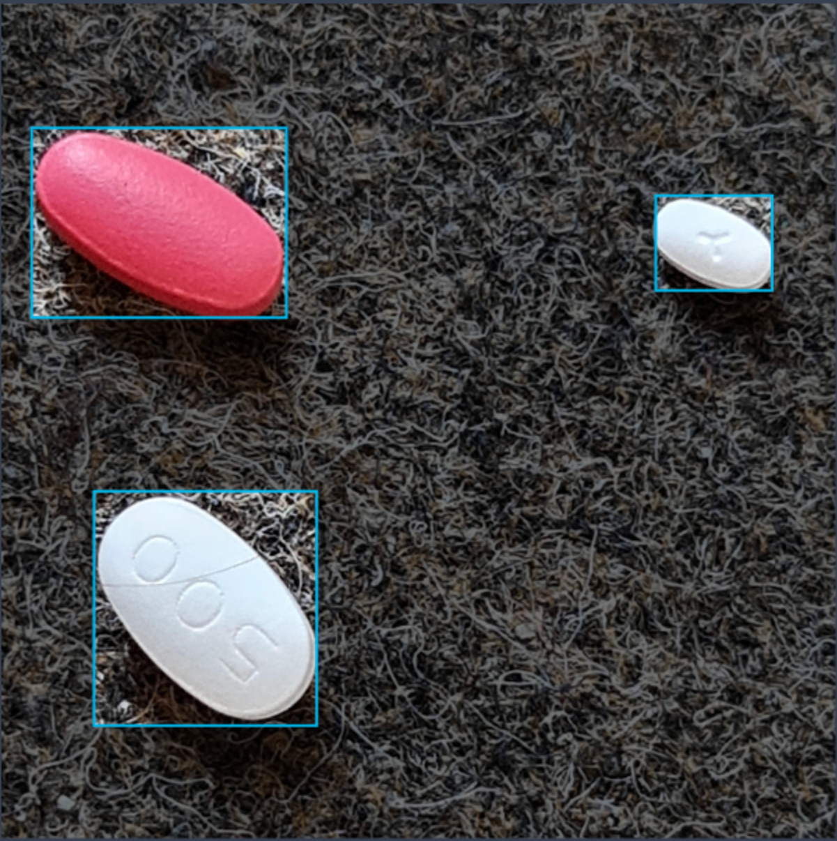
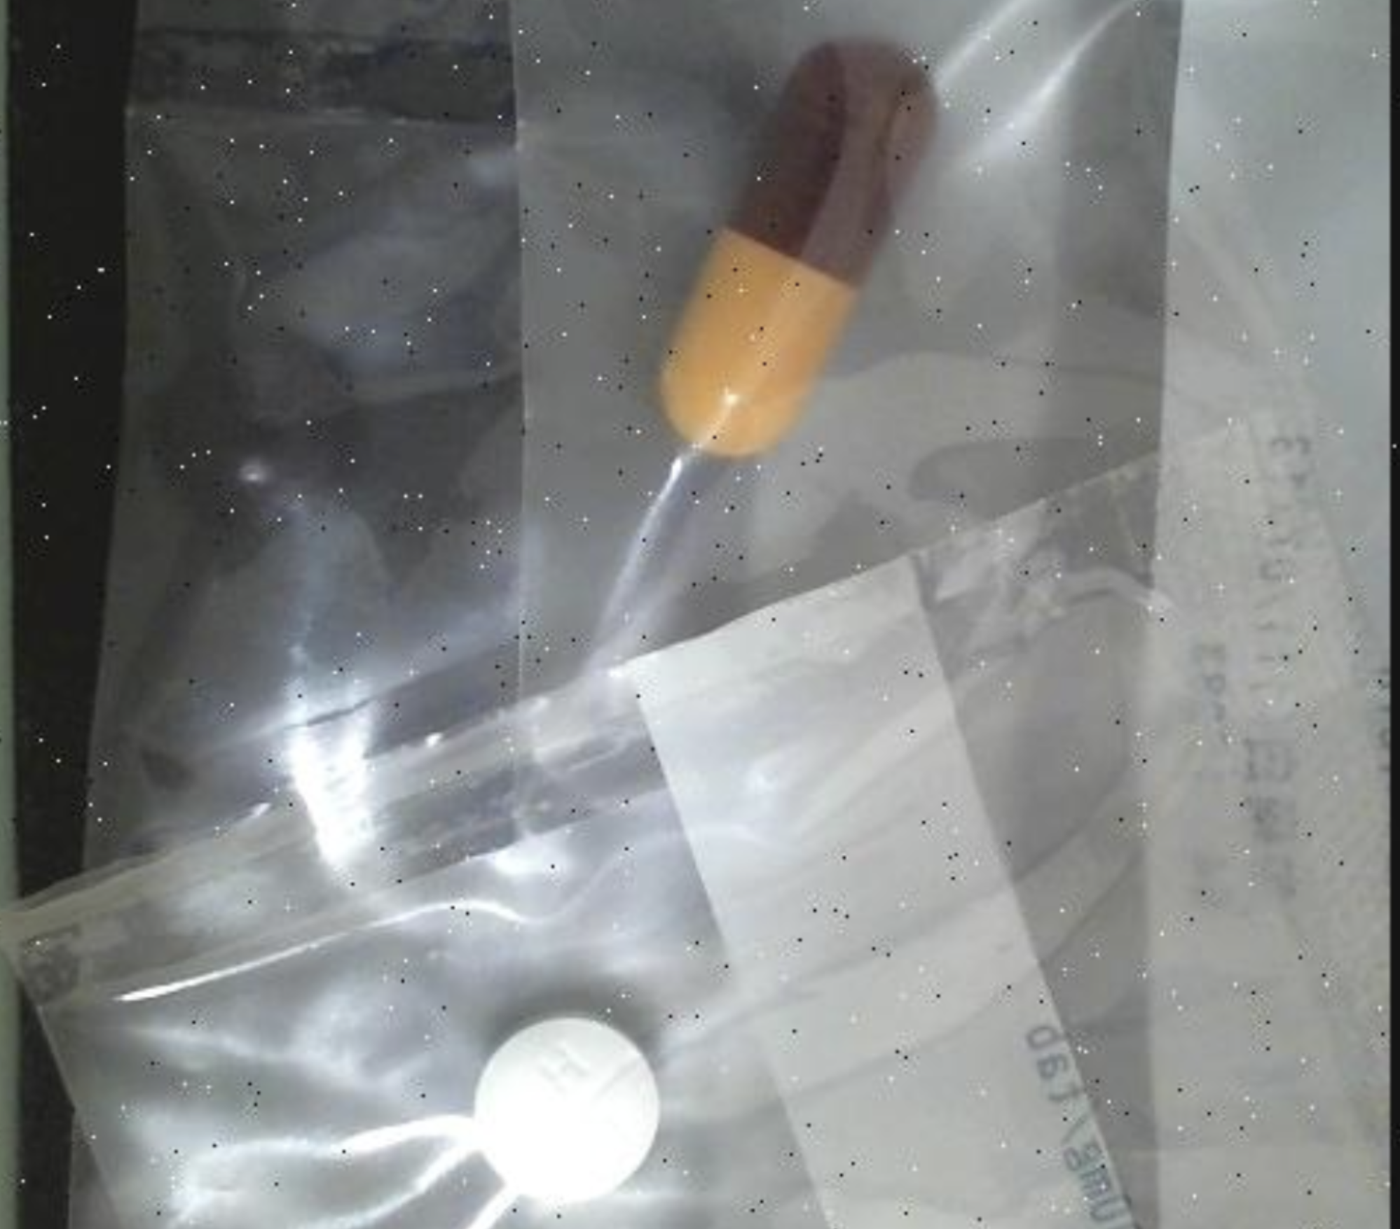
기타 이미지 데이터
- 알약 탐지에 사용할 학습 이미지
- 출처: roboflow, Kaggle

Slide 13
약을 식별하기 위해 사용한 정보
의약품의 모양: 11종
의약품의 색상: 16종
표기된 식별문자: 한글, 영어, 한자, 숫자, 마크 등
- 출처: 식품의약품안전처 식품의약품안전평가원 의약품심사부 의약품규격과
Notes:
저희가 약을 식별하기 위해 사용한 정보는 3가지입니다.
의약품의 모양은 크게 11종, 의약품의 색상은 16종, 표기된 식별문자에는 한글, 영어, 한자, 숫자, 마크 등이 사용되었습니다.
하나하나의 클래스는 유니크한 값이 아니지만 최소한 이 3개의 클래스가 조합되어야 약을 식별할 수 있었습니다.

Slide 14
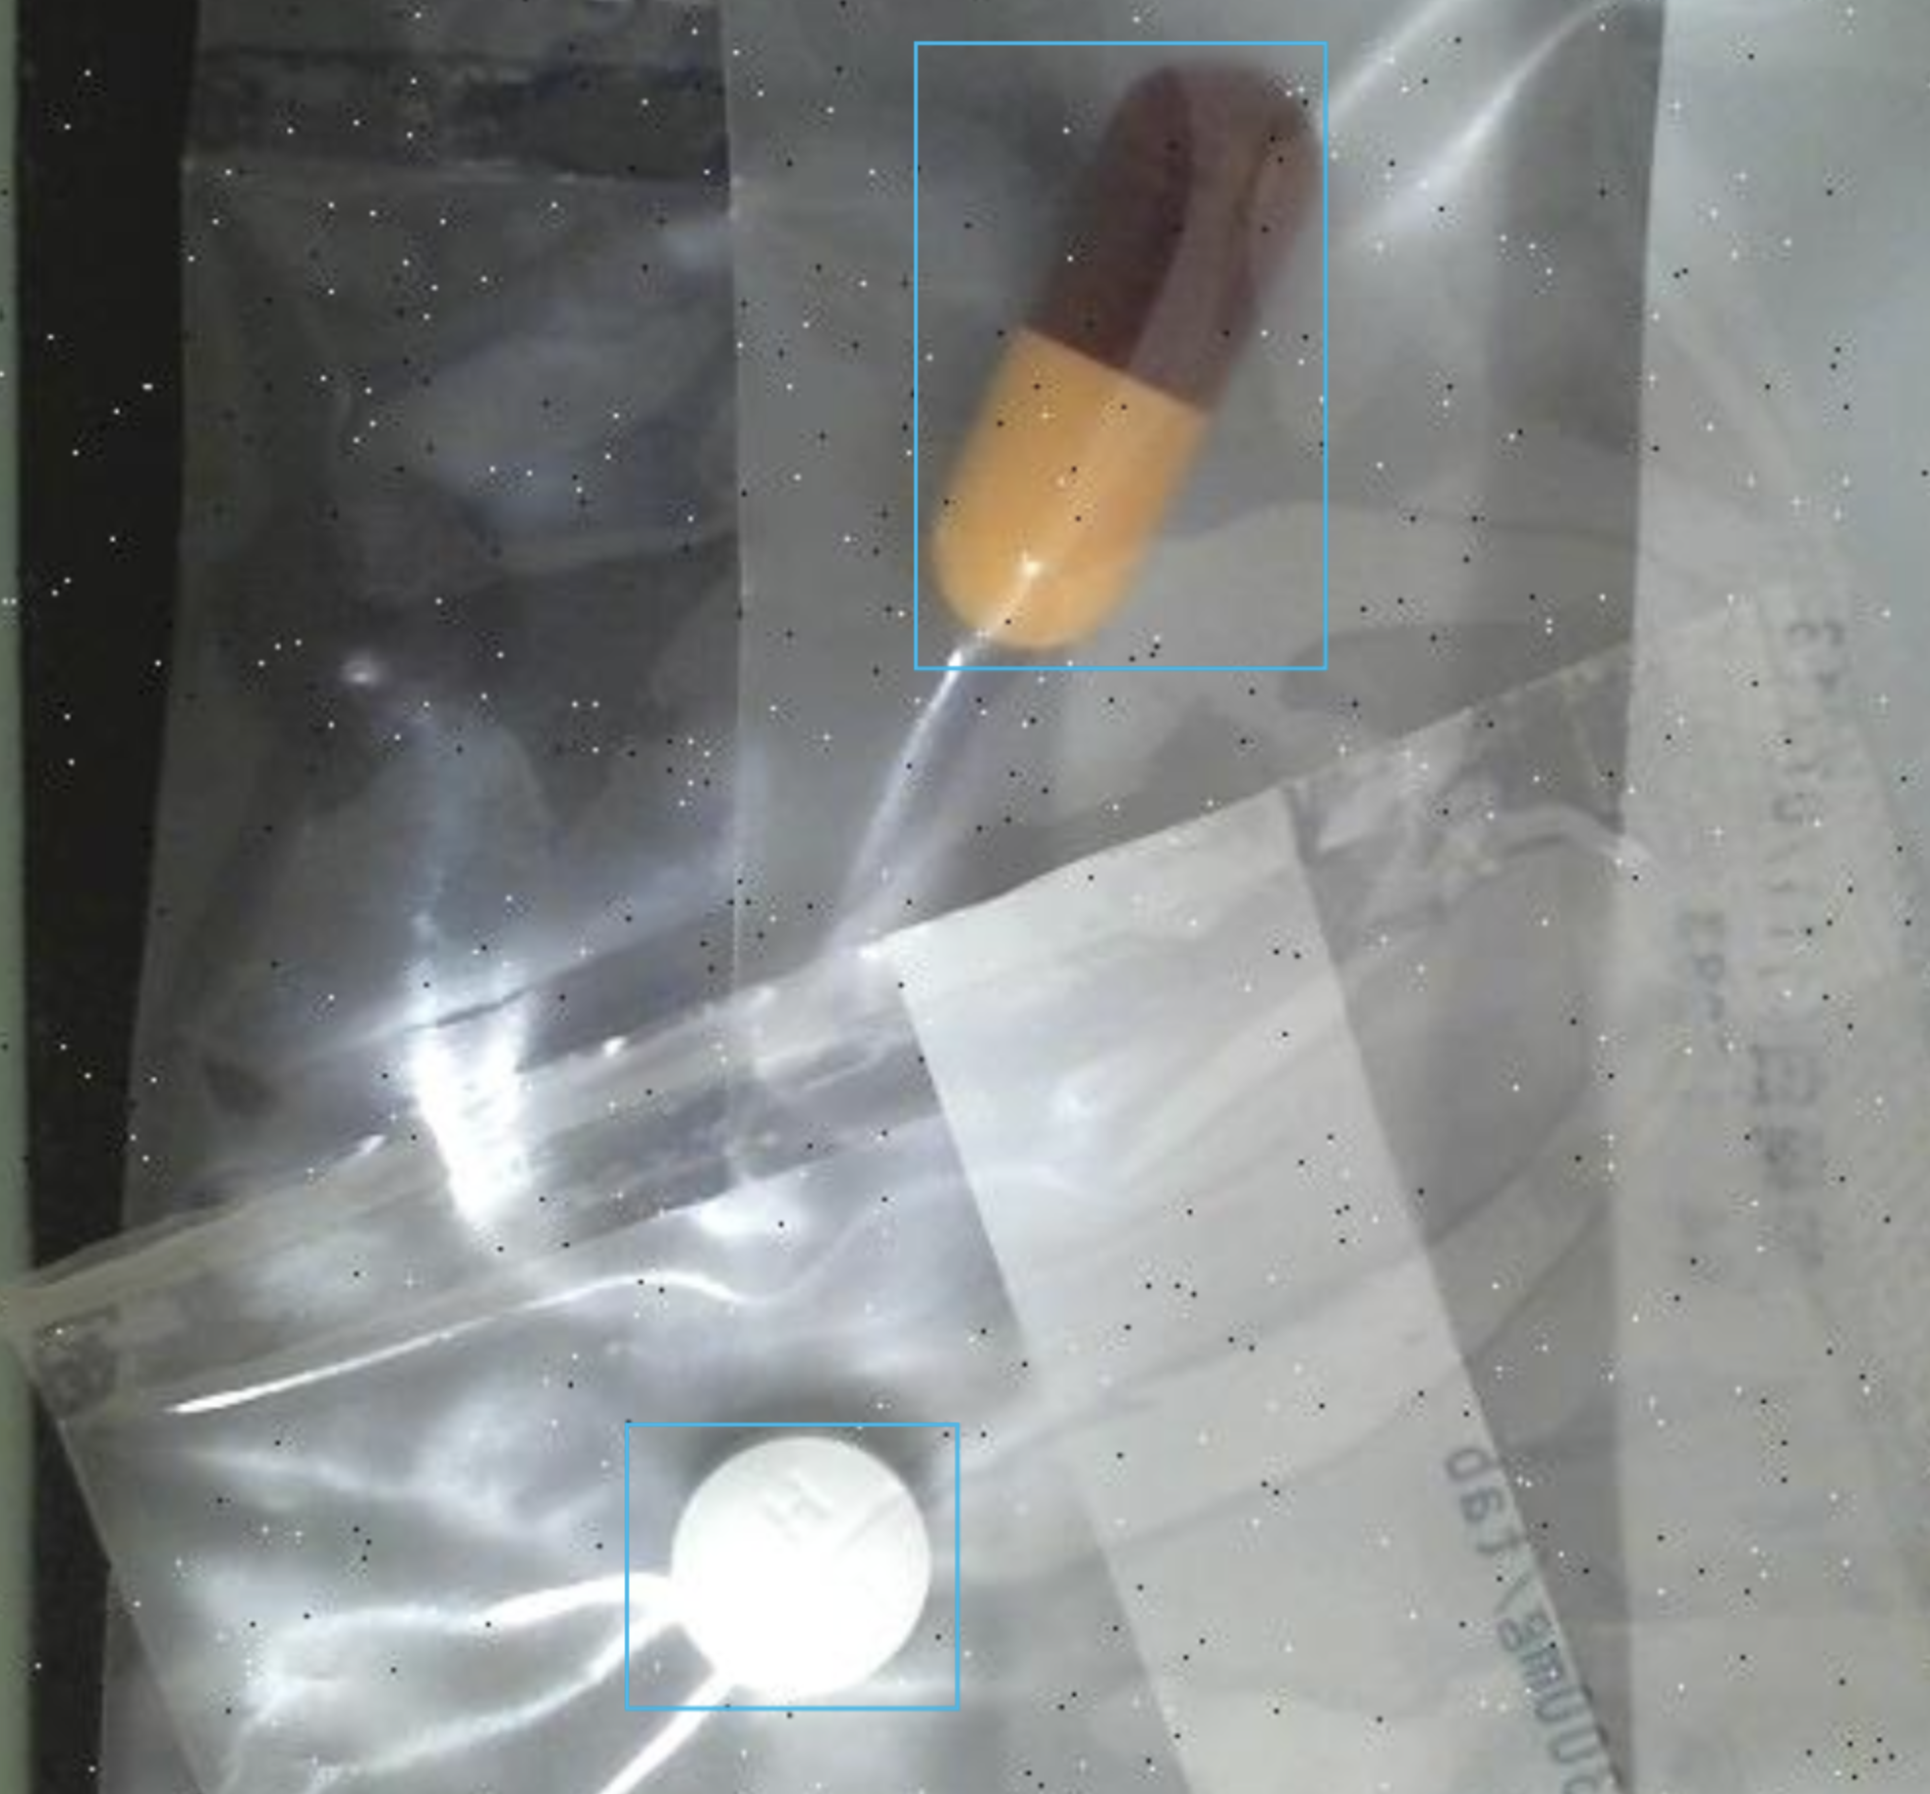
이미지 라벨링
원본 이미지
라벨링 후
- 알약 탐지 모델이 여러 개의 알약을 탐지할 수 있도록 학습 데이터를 만드는 과정
- 약 2천개 학습 데이터 생성
- 출처: roboflow, Kaggle

Slide 15
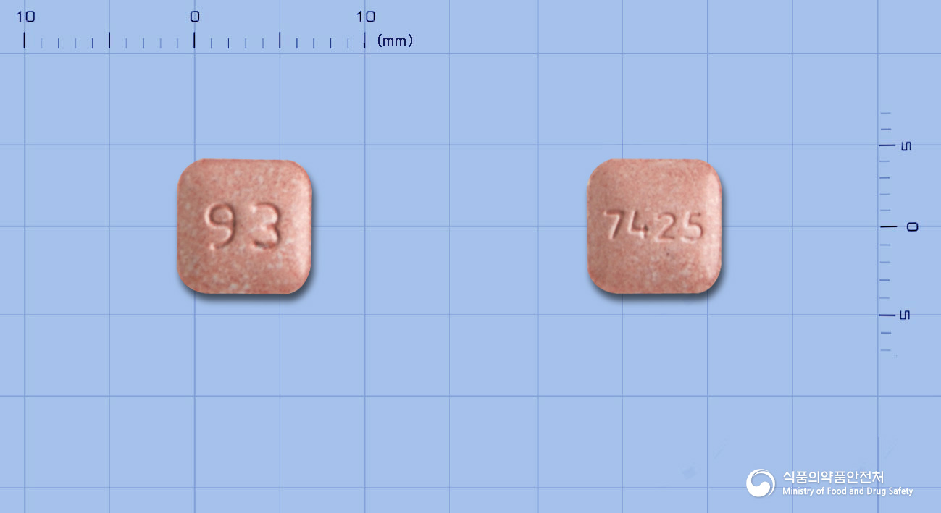
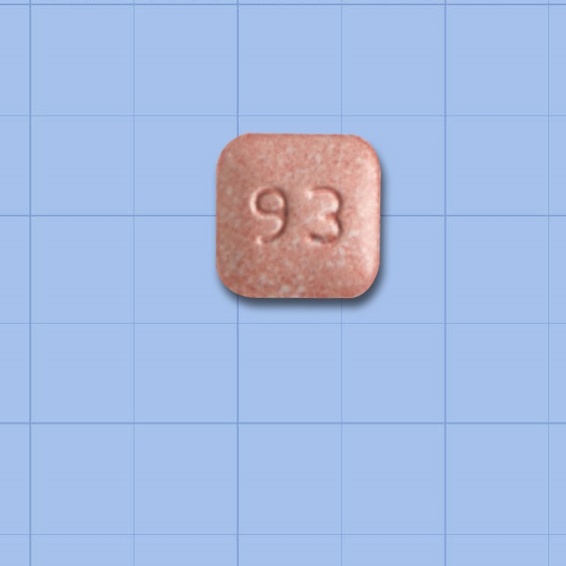
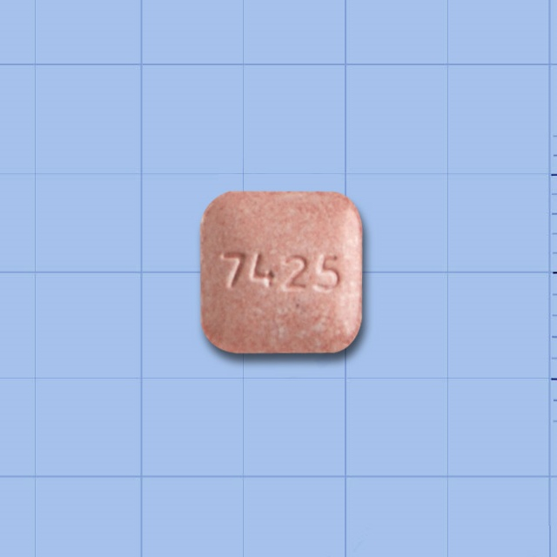
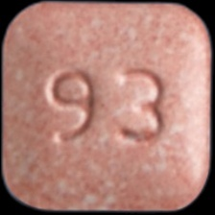
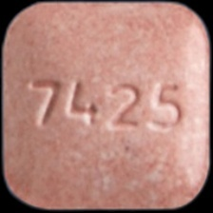
이미지 편집
- 알약 식별 모델에서 학습시키기 위해
<앞면>
<뒷면>
<앞면>
<뒷면>
- 배경제거
- 알약 정중앙에 위치
- 224*224로 크기변환
Notes:
한 프레임에 앞, 뒷면 같이 있는 이미지
-> 정사각형 프레임에 각각 앞면, 뒷면만 남도록 편집
-> 배경제거
-> 알약 정중앙에 위치
-> 224*224로 리사이즈

Slide 16
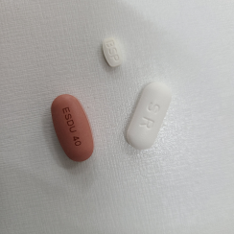
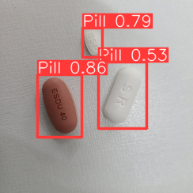
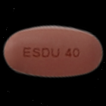


모델 프로세스
분홍
색상
1.에소듀오정
40/800mg
모양
데이터 탐색
유사도 분석
상위 5 ~ 10개
입력
YOLO
전처리
타원
2.에소듀오정20/800mg
DB
- 알약 탐지
-배경 제거
-중앙 정렬
-리사이징
- 특징 비교
특징 추출
유사도 모델

Slide 17
시도: 색상 분류 모델
- 색상 분류에 딥러닝 모델을 활용하려 했지만 적용불가
1. VGG16 | 2. EfficientNet B0
3. EfficientNet B3 | 4. EfficientNet B7
- 정확도가 낮고, loss가 높아서 제외
- 정확도가 낮고, loss가 높아서 제외
- 불균형 데이터의 비율을 맞춰주고자 언더샘플링해서 EfficientNet B3으로 다시 시도
- 실제 데이터 예측률이 낮아서 제외
- 정확도가 낮고, loss가 높아서 제외

Slide 18
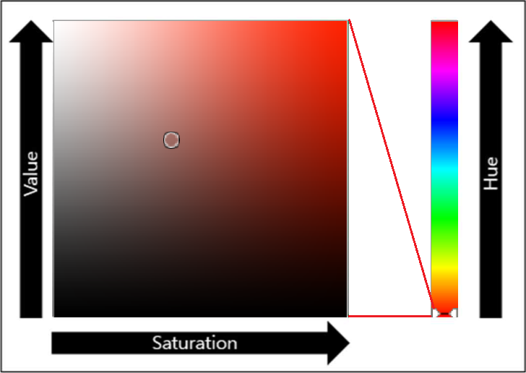
색상 맞추는 알고리즘
색상의 선명도, 밝기 변화도
클래스 15종
빨강
주황
노랑
연두
초록
청록
파랑
남색
보라
자주
분홍
갈색
하양
회색
검정
전처리된
이미지
이미지의 색상, 선명도, 밝기를 분석
분석된 결과가 어느 클래스에 속하는지 확인
색상 분류

Slide 19
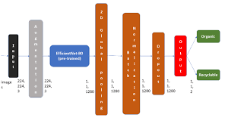
모양 추출 모델 프로세스
클래스 11종
기타
마름모
반원형
사각형
삼각형
오각형
원형
육각형
장방형
타원형
팔각형
전처리된
이미지
회색조로 변환
딥러닝
(EfficientNet B3)
모양 분류

Slide 20
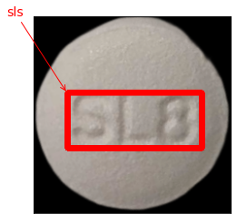
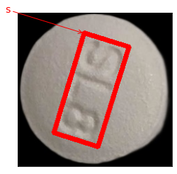
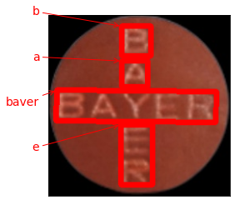
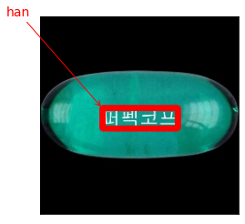
시도: 식별자 추출
- OCR 모델을 사용하여 알약의 식별자를 추출하여 모델에 활용하려 했지만 적용불가
1. 한글을 인식하지 못함 | 2. 회전에 따라 결과가 달라짐 | 3. 텍스트 형태가 아닌 식별자 (픽토그램, 그림)에 대한 처리를 하지 못함
정답 : SL8
예측 : SLS
정답 : 퍼펙코프
예측 : han
S밖에 인식하지 못함
픽토그램을 문자로 치환해서 처리

Slide 21

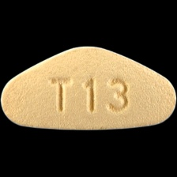
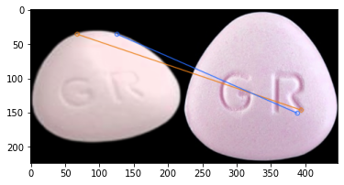
시도: 유사도 비교 방법
- 최종 서비스에 적용하지 못 한 방법들
SSIM (Structural Similarity Index Measure) : 빛의 휘도, 대조, 이미지의 구조 비교 | Feature Matching : 이미지의 특징점(모서리)를 비교
유사
서로 비슷한 알약 간의 차이를 잘 잡아내지 못했음.
전처리된 알약 이미지로부터 특징점을
잘 찾아내지 못함

Slide 22




시도: 유사도 비교 방법
- 최종 서비스에 적용하지 못 한 방법들
알약 픽셀값 비교 : 전처리된 알약 이미지를 이진화하여 픽셀값 비교 | 텍스트 영역 픽셀값 비교 : 텍스트 영역을 추출한 뒤, 이를 이진화하여 픽셀값을 비교
비교
비교
찍힌 각도에 따라 결과의 편차가 심함
빛반사, 그림자의 영향을 크게 받음

Slide 23

유사도 비교 모델
- Metric learning 알고리즘
전처리된
이미지
딥러닝
(Metric learning)
특징 추출
* Metric learning 알고리즘 *
-알약들이 서로 잘 구분될 수 있는 특징을 만드는 방법을 모델이 학습하게 하는 식

Slide 24
모델 개발 결과
- 각각의 모델 정확도
YOLOv7 | 색상 맞추는 알고리즘
모양 추출 모델 | 약 식별 모델
97.5%
98.6%
550개 중 536개 약 탐지
3953개 중 3899개 색상 맞춤
97.0%
76.7%
30개 중 23개 약이 상위
10위 안에 들어감
3953개 중 3833개 모양 맞춤
Notes:
YOLO -
색상 – 3953개 중 3899개 색상 맞춤
98.6%
모양 - 3953개 중 3833개 모양 맞춤
97.0%
유사도

Slide 25



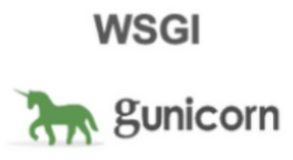





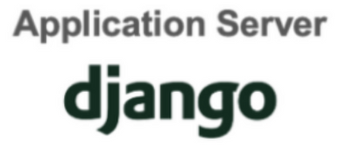




시스템 아키텍쳐
FrontEnd
BackEnd
DB
언어
Request
Request
Response
Response
Cooperation Tools
Notes:
이미지가 들어오면 웹서버에서 이미지를 받고, wsgi에서 이미지를 스크립트 형태로 장고로 보냄
장고는 이미지를 모델링을 통해서 나온 결과를 DB에서 조회하고 최종 아웃풋된 결과를 다시 wsgi를 통해서 웹서버로 보내고 클라이언트에게 보냄
wsgi 정적파일을 지원하지 못하기 때문에 둘 다 있어야 함
분산 처리를 하기 위해 구니콘이 필요
구니콘이 스크립트를 번역함
NGINX만 있으면 css 파일을 볼 수 없음

Slide 26
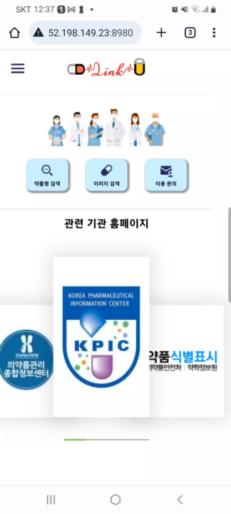
서비스 시연

Slide 27
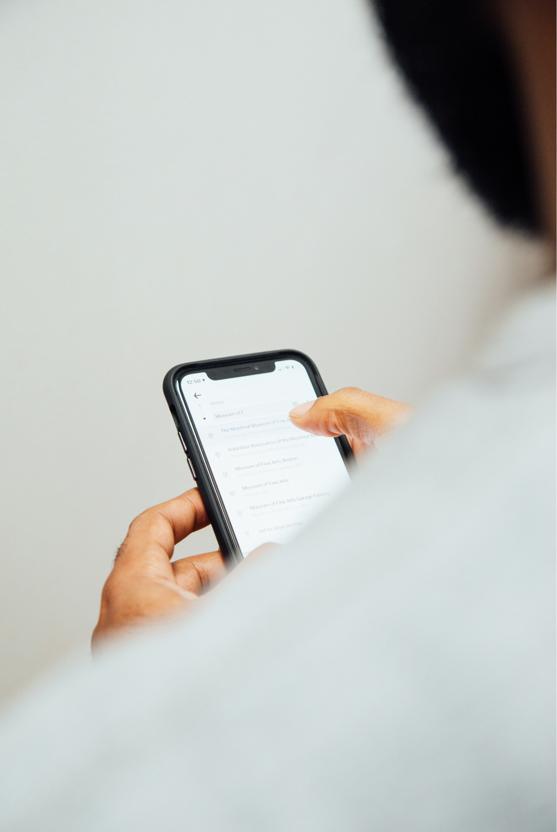
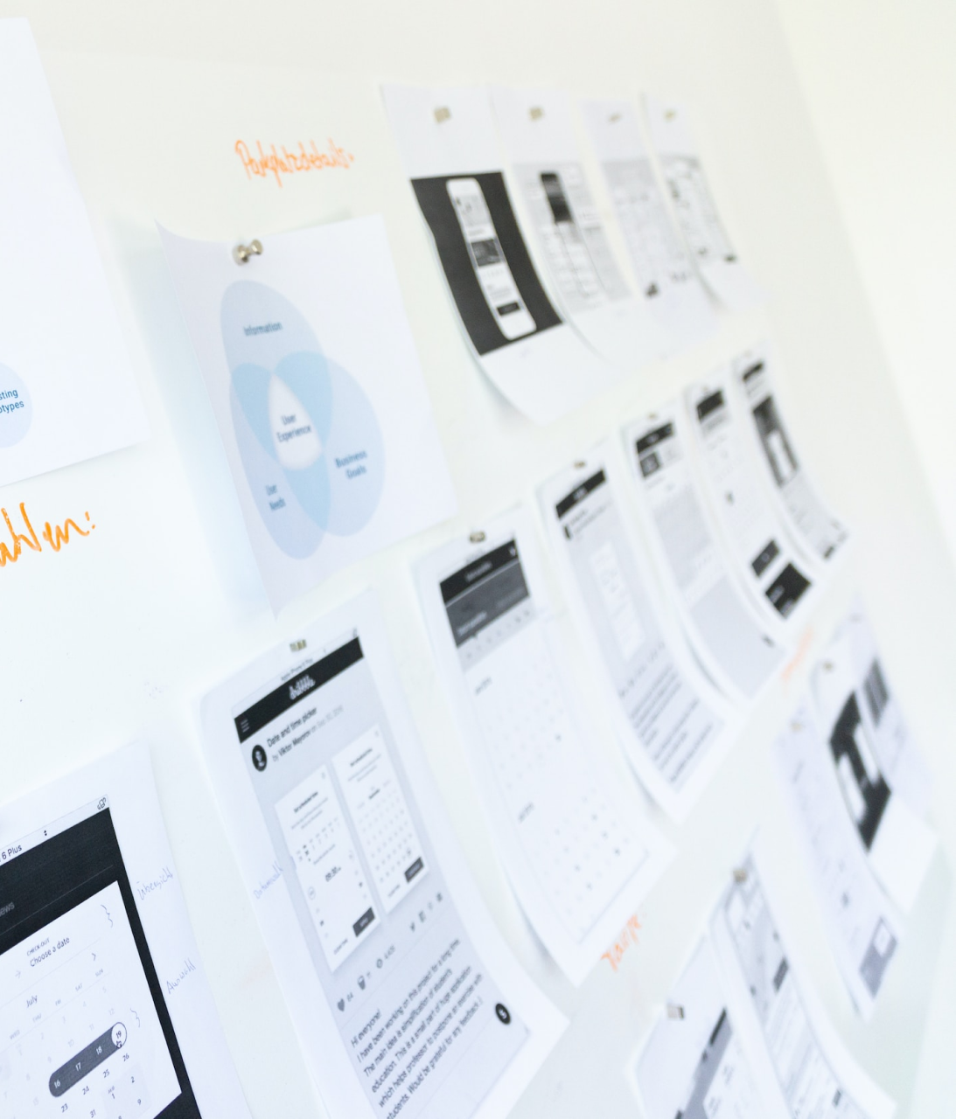
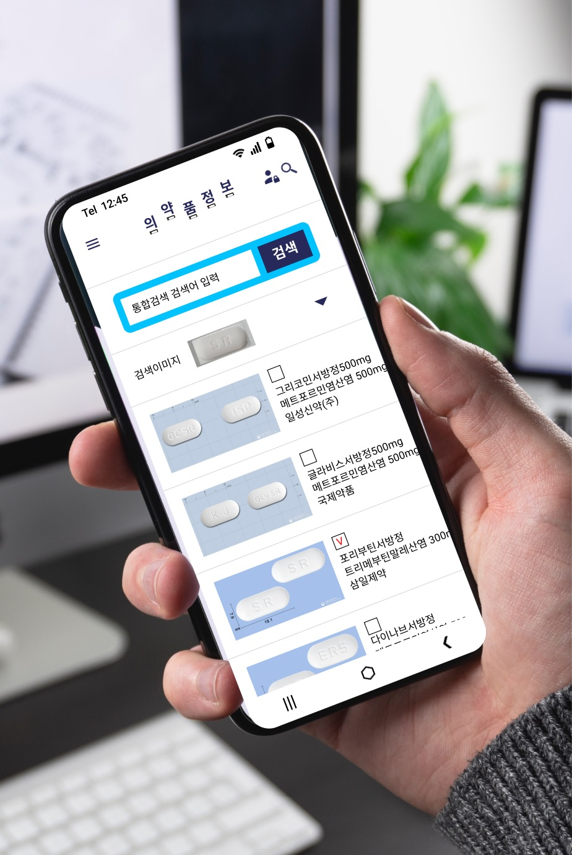
기대 효과 – 의료진 입장에서
여러 개의 알약을 한 번에
촬영해서 검색하므로 검색시간이 단축됨
정량화된 데이터에 따라 약을 식별함으로써
일관된 식별 결과 도출
검색 결과
모아보기 기능으로
복용 내역 한 번에 출력
Notes:
개인의 역량에 영향을 받지 않고 정량화된 데이터에 따라 약을 식별함으로써 식별 정확도 상승

Slide 28
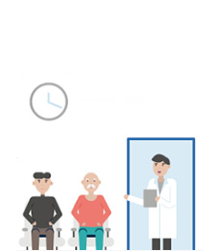
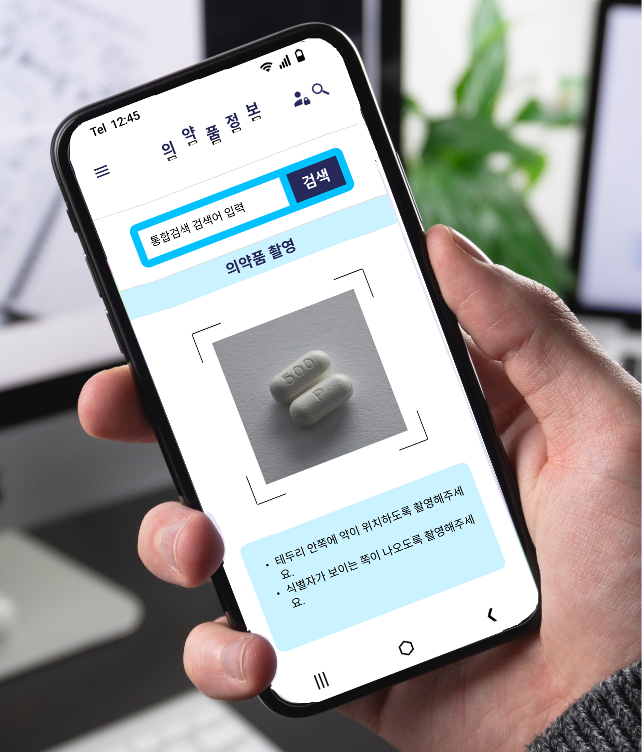
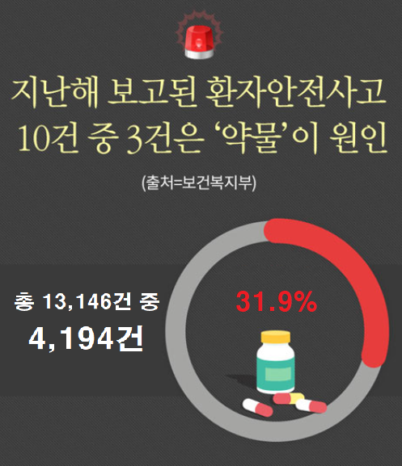

기대 효과 – 환자 입장에서
약 식별 시간 단축으로 대기 시간 감소
의료지식이 없는
일반인도 사진 촬영으로
약 정보를 검색할 수 있음
복용 중인 약의
적정관리를 통하여
치명적인 약물사고 예방효과

Slide 29
한계점
01
02
한 면만 입력 받기 때문에 입력 받은 이미지에 공통으로 쓰이지는 식별자만 있다면 추천 결과가 늘어남
실제 약을 구하는 것이 어려워서 모델을 검증하는데 한계가 있었음
투명한 알약의 경우 배경색의 영향을 받기에 색상을 지정할 수 없었음
조명의 영향으로 약의 색상이 크게 달라지는 경우 정확하게 분류를 못 함
03
04
Notes:
-실제 약을 구하는데 한계가 있었음
-> 다양한 환경에서 촬영한 실제 약 이미지를 수집하는데 어려움이 있었음
-식별자에서 한글로 된 데이터를 제외한 점
-> 식별문자를 인식하는 모델 Keras OCR이 영어, 한글이 혼합된 데이터에 있어서는 정확도가 낮았음
-높은 정확도를 구현하지 못 한 점
-> 약을 식별하는 건 생명과 연관된 일이라 정확도가 높아야 하지만 다양한 변수들로 인해 정확도가

Slide 30
개선 방안
01
02
실제 약을 더 구해서 전체 약에 대한 모델의 정확성을 개선
알약을 찾지 못 한 경우 다른 검색 방법을 제시
조명의 영향을 줄이는 전처리 방법 고안
실제 사용자의 피드백을 받아서 UI·UX를 개선
03
04

Slide 31
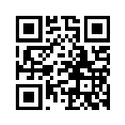
Q&A
Thank You

Slide 32
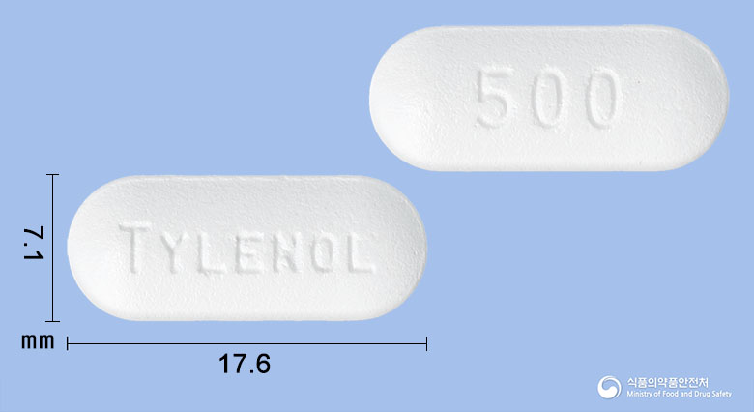
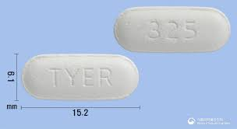
의약품 식별표시란?
- 의약품을 낱알 상태에서 육안으로 다른 의약품과 식별할 수 있도록 그 낱알의 모양, 색깔, 식별문자 등으로 드러나게 하는 것
- 다른 의약품과 중복될 경우 등록불가!
- 출처: 식품의약품안전처 식품의약품안전평가원 의약품심사부 의약품규격과
Notes:
이 서비스를 개발하기 위해 먼저 의약품 식별표시 제도에 관해 알아보았습니다.
의약품은 낱알 상태에서 육안으로 다른 의약품과 식별할 수 있도록 만들어야 합니다.
다음에 보이는 사진은 타이레놀인데요. 성분함량이 달라서 각인된 글자가 다르다는 걸 알 수 있습니다.
타이레놀정500밀리그람 vs 타이레놀8시간이알서방정325mg

Slide 33
Metric learning 알고리즘
- 학습할 때 '분류'를 하는 것이 아니라, 같다/다르다를 나타내는 distance를 계산하는 metric을 사용하는 방식
- Metric Learning 장점은 학습하지 않은 이미지도 DB로 구축만 해둔다면 인식 가능함
- 새로운 알약이 추가되는 경우나 디자인이 바뀌면 해당 상품 데이터 베이스만 업데이트하면 됨
- 모델 재학습 없이 바로 인식할 수 있음
Ex) 얼굴인식모델, 상품검색

Slide 34
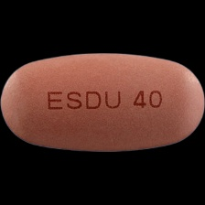
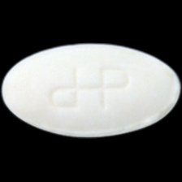
유사도 비교 모델
- 특징 추출 모델의 학습 (거리 학습 – Metric learning)
특징
거리가 짧아지게 학습
같은 알약
특징 추출모델
[0, 1, ..]
특징
거리(유사도) 측정
특징
모델 : 오픈 소스 (ePillID-Benchmark) – ResNet101
특징 추출 모델로 이미지의 특징을 추출한다.
거리가 멀어지게 학습
다른 알약

Slide 35
Nginx 와 Gunicorn중 하나만 사용 하면 안되는걸까?
Gunicorn이 WSGI middleware로서 웹서버 역할을 수행하므로 Gunicorn만 써도 되지만, Nginx가 제공하는 추가적 혜택을 받지 못함
Django는 WSGI interface를 이미 어느 정도 구현했기 때문에 Nginx만 써도 되지만, session / cookie / routing / authentication 등의 기능을 수행하는 middleware가 없어서 하드코딩을 해야 함

Slide 36
쉬운 디버깅, 테스트용 런 서버로 배포하지 않은 이유
Django에선 개발 목적으로 python manage.py runserver 명령어를 통해 웹 사이트를 띄울 수 있음
하지만 보안이나 성능적으로 검증되지 않았기 때문에 배포 환경에선 Gunicorn을 사용함
특히 WSGI는 멀티 쓰레드를 생성할 수 있어 클라이언트 요청이 많아도 효율적으로 처리할 수 있음
참고로 Django에는 이미 WSGI 파일이 내포되어 있음
Wsgi.py 는 프로젝트 디렉토리에 위치해 있고, Django.core.wsgi.py, Django.core.handlers.wsgi.py 역시 내부적으로 구현이 되어 있는 상태

Slide 37
DUR & 내가 먹는 약! 한눈에
DUR
병용금기 또는 중복 처방, 조제에 해당하는 약제 정보만 팝업창으로 제공하며, 환자의 질병 및 의약품 정보 전체를 제공하는 것은 아님!
개인정보보호법에 의거해 환자가 사전에 건강보험심사평가원에서 제공하는 서비스에 접속하여 별도의 절차를 거쳐 제3자 정보제공에 동의한 경우나 응급 시에만 의 · 약사가 환자 투약이력을 조회할 수 있음
내가 먹는 약! 한눈에
의 · 약사의 진료 및 조제시 환자의 투약이력을 확인할 사례가 있으나, ‘투약이력 조회’ 서비스에 사전동의가 없는 환자가 많아 임상현장에서의 적시성이 떨어짐
정보취약계층, 노인, 14세 미만 아동은 여전히 ‘투약이력 조회’ 서비스 이용에 어려움 존재
원내조제, 정신과 처방, 응급처방은 ‘투약이력 조회’에 남지 않는 경우가 있음
Notes:
DUR(의약품안전사용서비스)은 병용금기 또는 중복 처방, 조제에 해당하는 약제 정보만 팝업창으로 제공하며, 환자의 질병 및 의약품 정보 전체를 제공하는 것은 아님!
현재는 개인정보보호법에 의거해 환자가 사전에 건강보험심사평가원에서 제공하는 ‘내가 먹는 약! 한눈에’라는 서비스에 접속하여 별도의 절차를 거쳐 제3자 정보제공에 동의한 경우나 응급 시에만 의 · 약사가 환자 투약이력을 조회할 수 있음
의·약사의 진료 및 조제시 환자의 투약이력을 확인할 사례가 있으나, ‘투약이력 조회’ 서비스에 사전동의가 없는 환자가 많아 임상현장에서의 적시성이 떨어짐
정보취약계층, 노인, 14세 미만 아동은 여전히 ‘투약이력 조회’ 서비스 이용에 어려움 존재
출처 : 대한병원협회 공문
원내조제, 정신과 처방, 응급처방은 ‘투약이력 조회’에 남지 않는 경우가 있음

Slide 38
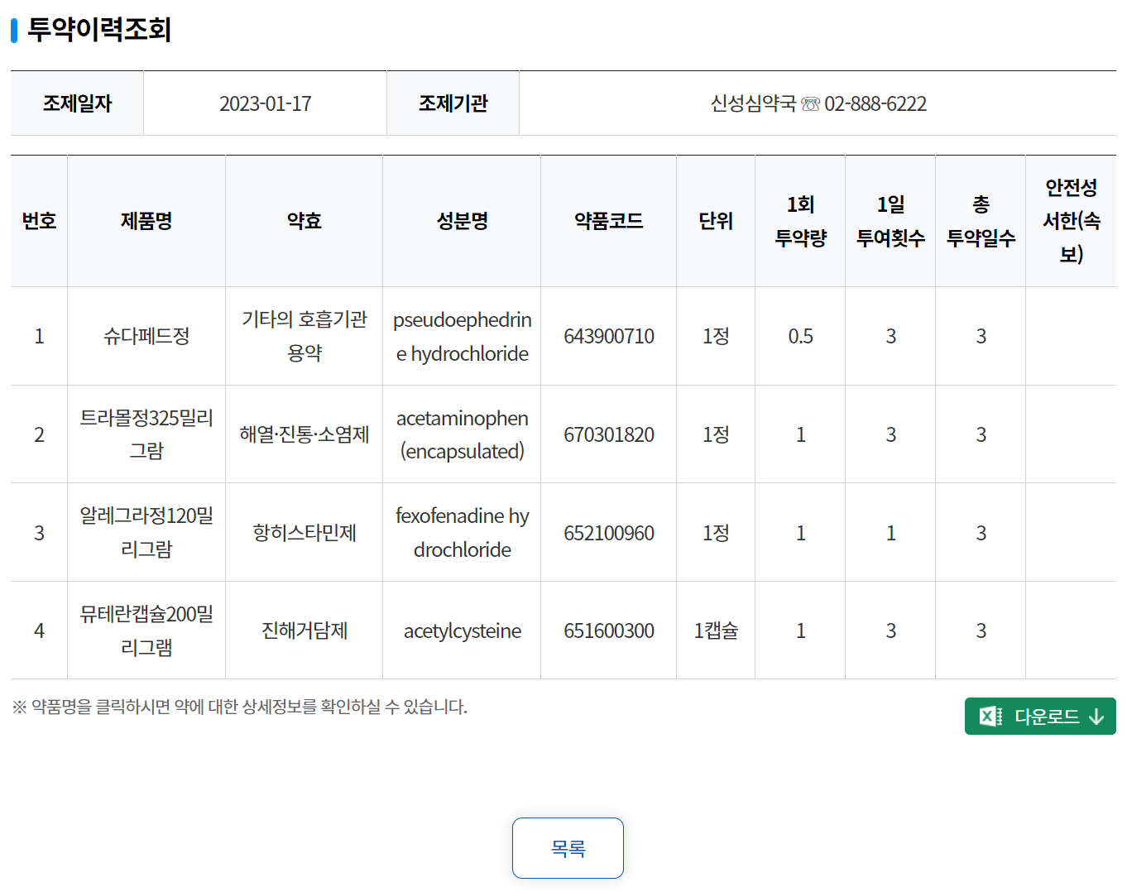
내가 먹는 약! 한눈에

